Slide 1
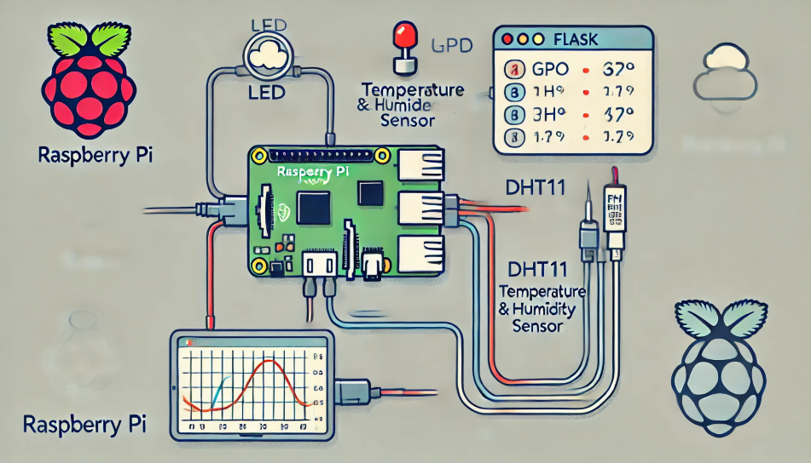

Slide 2
내 용
PC 환경에서 원격으로 Raspberry pi 개발
VS CODE에서 SSH로 Raspberry pi 연결
Raspberry pi LED 연결 → Flask web framework 사용 원격 ON/OFF 제어

Slide 3
Flask
Flask는 Python으로 작성된 마이크로 웹 프레임워크
경량(Micro Framework): 불필요한 기능 제외, 필요한 기능만 추가
단순함과 유연성 중심
빠른 개발과 확장성에 적합
RESTful API, 웹 앱 등에 최적화

Slide 4




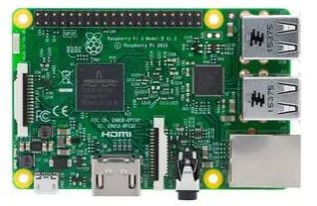
개발 환경
WiFi
WiFi
GPIO4
SSH 연결
VS Code
Raspberry Pi ip 알고 있어야 함

Slide 5
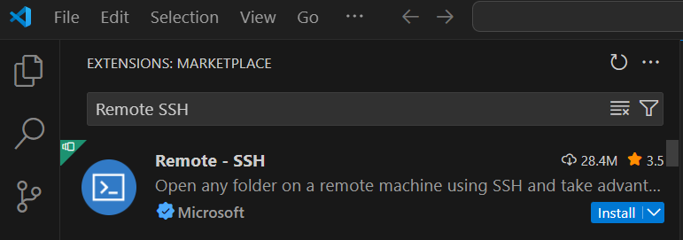
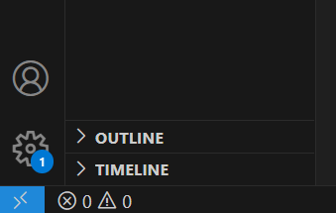
VS code Remote SSH 설정 (1)
Extensions → Remote-SSH 설치
Click → Open a Remote window

Slide 6
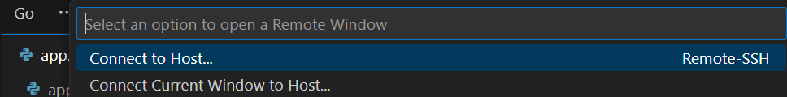

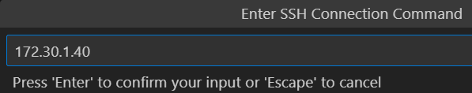
VS code Remote SSH 설정 (2)
Click → Connect to Host…
Click → Add New SSH Host…
Raspberry pi IP address 입력

Slide 7
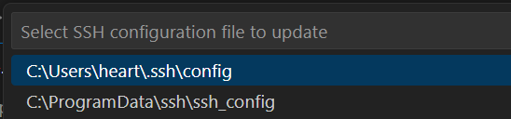
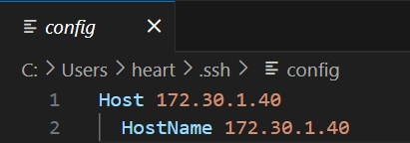
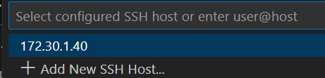
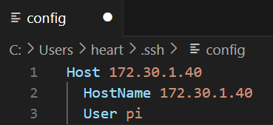
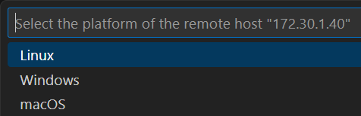
VS code Remote SSH 설정 (3)
Click → .ssh 설정 파일 저장 위치
Click → Open a Remote window
config 파일 확인 : 아래와 같다면?
Click → Rpi IP Address
User pi 추가
Click → Linux

Slide 8
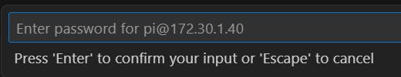
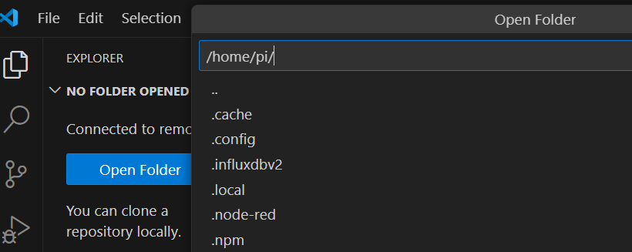
VS code Remote SSH 설정 (4)
Raspberry pi 비밀번호 입력
라즈베리파이와 원격 ssh 연결 성공 → 폴더 확인

Slide 9
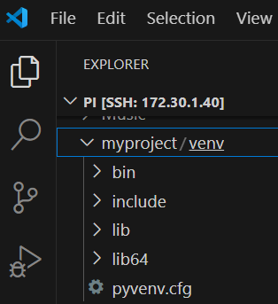
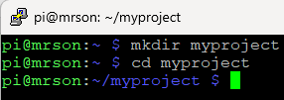

가상환경 생성하고 work 폴더 만들자.
프로젝트 폴더 만들기 → putty 연결
가상환경 설정 & 활성화
가상 환경은 라즈베리파이에서 프로젝트별로 독립된 Python 공간을 만들어 라이브러리 충돌과 시스템이 엉퀴는 문제를 방지하기 위한 안전한 개발 방법이다.
bookwarm 버전에서는 파이썬 모듈이 가상 환경 이외에서는 설치되지 않는 경우가 있다.
새로 시작할 때마다 가상환경 활성화해 주어야 함 → source venv/bin/activate

Slide 10
Flask 설치
라즈베리파이
sudo apt update && sudo apt upgrade
pip install Flask
PC.windows
pip install flask

Slide 11


Flask . 간단한 웹서버 만들어 보기 → work/test.py
from flask import Flask # flask=framework, Flask= Python class
# web application instance 생성
app=Flask(__name__)
@app.route('/') # route : 함수와 URL을 연결, 함수를 호출함
def index():
return 'Hello My world'
@app.route('/sub1')
def sub1():
return 'Hello My App'
if __name__=='__main__':
app.run(debug=False, host='0.0.0.0', port=5000)
실행
app=Flask(__name__) : __name__ 은 현재 실행 중인 모듈 이름을 나타내며, 현재 모듈의 경로를 기반으로 template, static file 경로를 자동 설정함

Slide 12
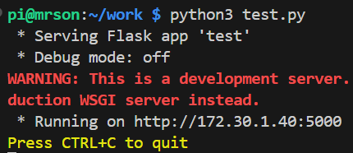
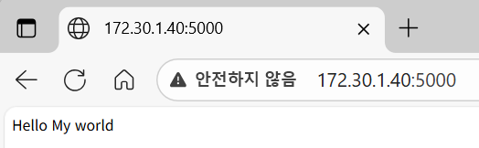
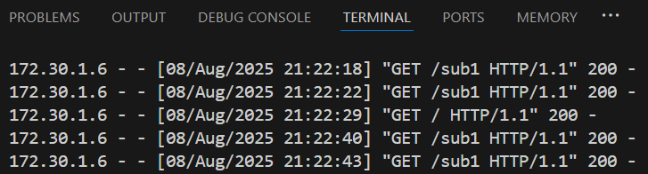
Flask . 간단한 웹서버 만들어 보기 → 실행
VS Code → Terminal
설정한 서버 ip, port 입력
vs code Terminal 에서 접속 상태 확인

Slide 13
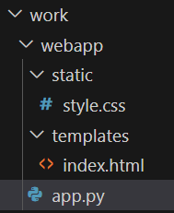

라즈베리파이 LED 제어 웹 서버 → work 폴더 아래 다음과 같은 폴더 구조 생성
webapp
static
style.css
templates
index.html
app.py
라즈베리파이 GPIO 4번에 LED 연결
RpiFlask/webapp at main · heartcom/RpiFlask

Slide 14
LED 제어 웹 서버 → app.py (1/3)
import RPi.GPIO as GPIO
from flask import Flask, render_template
app = Flask(__name__)
GPIO.setmode(GPIO.BCM)
GPIO.setup(4, GPIO.OUT)
def led_on():
GPIO.output(4, 0)
return
def led_off():
GPIO.output(4, 1)
return

Slide 15
LED 제어 웹 서버 → app.py (2/3)
@app.route('/')
def index():
led_off()
return render_template('index.html', state='OFF')
@app.route('/on/')
def on():
led_on()
print ('Switch On')
return render_template('index.html', state='ON')
@app.route('/off/')
def off():
led_off()
print ('Switch Off')
return render_template('index.html', state='OFF')

Slide 16
LED 제어 웹 서버 → app.py (3/3)
if __name__=='__main__':
print('Web Server Starts')
app.run(debug=False, host='172.30.1.40', port=5000)
print ('Web Server Ends')
GPIO.cleanup()
Print('Program Ends')

Slide 17
LED 제어 웹 서버 → index.html
<!doctype html>
<html>
<head>
<title> GPIO INPUT/OUTPUT DEMO </title>
<link type="text/css" rel="stylesheet" href="/static/style.css" />
</head>
<body>
<div class="onoff"><a href="/on/">ON</a></div>
<div class="onoff"><a href="/off/">OFF</a></div>
<br/>
<p>LED is now <span id="state">{{state }}</span>state. </p>
</body>
</html>

Slide 18
LED 제어 웹 서버 → style.css
body {
background-color: black;
text-align: center;
}
div.onoff a {
font-size: 80px;
color: blue;
text-decoration: none;
}
p {
font-size: 50px;
color: yellow;
}
#state {
font-size: 80px;
color: red;
}

Slide 19
LED 제어 웹 서버 → 실행
GPIO 모듈 설치
sudo apt install python3-rpi.gpio
혹은
pip install RPi.GPIO
실행 webapp 폴더에서 : python3 app.py

Slide 20
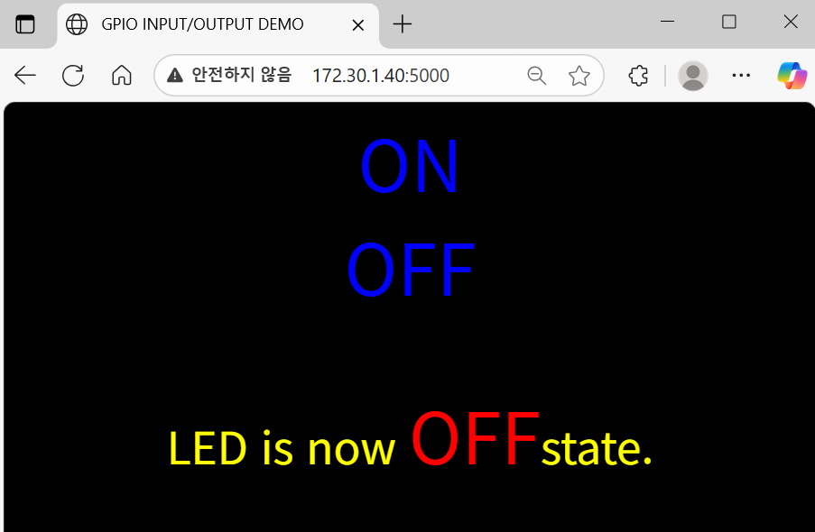
LED 제어 웹 서버 → 실행
정상 동작함
하지만, 화면이 아름답지 않다.
ON, OFF 버튼을 bootstrap을 사용하여 꾸며보자.

Slide 21
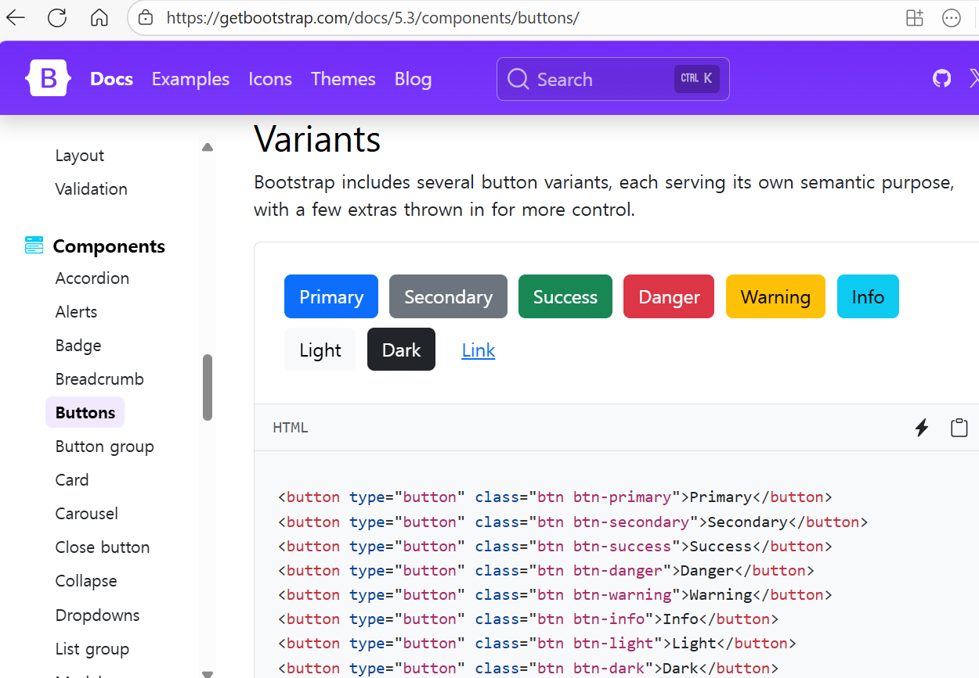
Bootstrap 문서 보기
Get started with Bootstrap · Bootstrap v5.3

Slide 22
Bootstrap 여백 Class 종류
클래스 | 의미 | 적용 예시
m-3 | 모든 방향 margin 1rem | <div class="m-3">
mt-2 | 위쪽 margin 0.5rem | <div class="mt-2">
mb-4 | 아래쪽 margin 1.5rem | <div class="mb-4">
ms-1 | 왼쪽 margin 0.25rem (start) | <div class="ms-1">
me-5 | 오른쪽 margin 3rem (end) | <div class="me-5">
mx-2 | 좌우 margin 0.5rem | <div class="mx-2">
my-0 | 상하 margin 0 | <div class="my-0">
ms-auto | 왼쪽 margin을 자동으로 설정 | <div class="ms-auto">

Slide 23
Bootstrap Padding Class 종류
클래스 | 의미 | 적용 예시
p-0 ~ p-5 | 모든 방향에 패딩 적용 | <div class="p-3">전체 패딩</div>
pt-0~pt-5 | 위쪽(Top)에만 패딩 적용 | <div class="pt-2">위쪽 패딩</div>
pb-0~pb-5 | 아래쪽(Bottom)에만 패딩 적용 | <div class="pb-4">아래쪽 패딩</div>
ps-0~ps-5 | 왼쪽(Start)에만 패딩 적용 | <div class="ps-1">왼쪽 패딩</div>
pe-0~pe-5 | 오른쪽(End)에만 패딩 적용 | <div class="pe-5">오른쪽 패딩</div>
px-0~px-5 | 좌우(X축: Start + End) 패딩 적용 | <div class="px-3">좌우 패딩</div>
py-0~py-5 | 상하(Y축: Top + Bottom) 적용 | <div class="py-2">상하 패딩</div>

Slide 24
Bootstrap 적용 index.html @CDN(Content Delivery Network)
<!DOCTYPE html>
<html lang="en">
<head>
<meta charset="UTF-8">
<title> LED Control</title>
<!-- Bootstrap CSS -->
<link href="https://cdn.jsdelivr.net/npm/bootstrap@5.3.2/dist/css/bootstrap.min.css" rel="stylesheet">
<link rel="stylesheet" href="{{ url_for('static', filename='style.css') }}"> </head>
<body>
<div class="container">
<h1 class="mb-5 title-name">Raspberry Pi GPIO 제어</h1> <div class="text-center mb-5">
<a href="/on/" class="btn btn-danger btn-lg me-4">LED ON</a>
<a href="/off/" class="btn btn-secondary btn-lg">LED OFF</a>
</div> <p class="status">LED is currently: <strong>{{ state }}</strong></p>
</div>
</body>
</html>

Slide 25
Bootstrap 적용 style.css
body {
background-color: #111;
color: white;
text-align: center;
padding-top: 50px;
} .title-name{
font-size: 2rem;
color: white;
font-weight: bold;
} .btn-group {
margin-top: 30px;
} .status {
font-size: 1.5rem;
margin-top: 40px;
color: yellow;
}

Slide 26
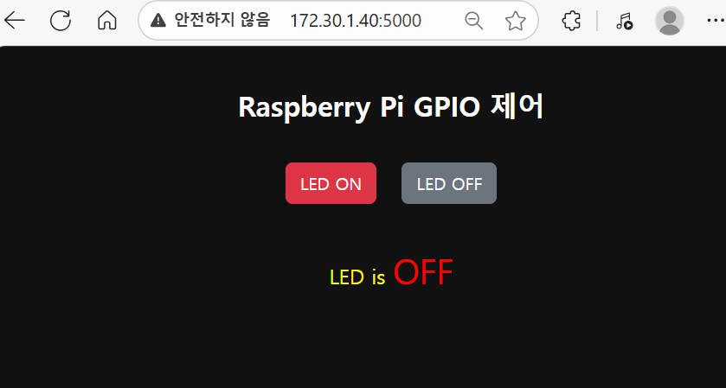
Bootstrap 적용 → 실행

Slide 27
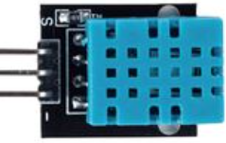
DHT11 온습도 센서 모니터링
WiFi
WiFi
GPIO4
I2C
SSH 연결
VS Code
Raspberry Pi ip 알고 있어야 함
RpiFlask/dhtFlask at main · heartcom/RpiFlask

Slide 28
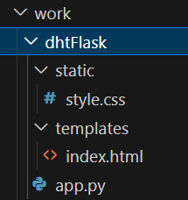
폴더 구조
dhtFlask
static
style.css
templates
index.html
app.py

Slide 29
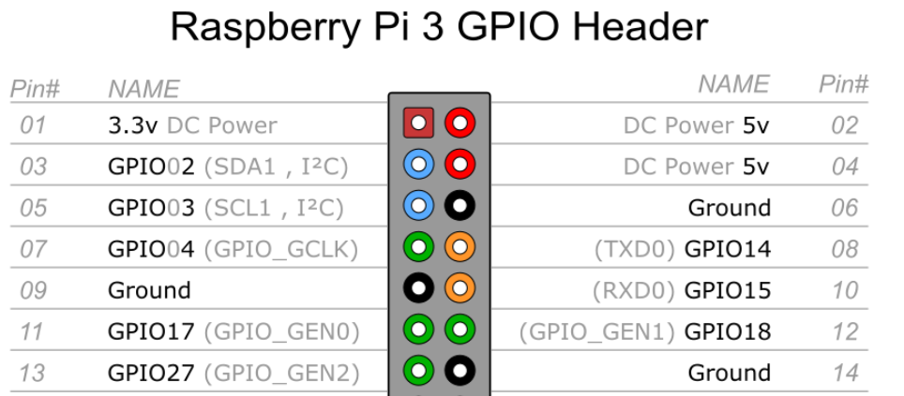
프로젝트 준비
dth11 module 설치
python3 -m pip install adafruit-circuitpython-dht
dth11 연결
dht11 signal

Slide 30
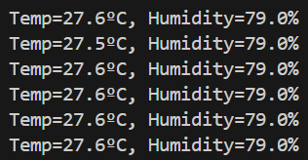
DHT11이 잘 동작하는지 간단한 코드를 짜서 테스트해보자. → dht11Test.py
import time
import board
import adafruit_dht sensor = adafruit_dht.DHT11(board.D17)
time.sleep(5.0) while True:
try:
temperature_c = sensor.temperature
temperature_f = temperature_c * (9 / 5) + 32
humidity = sensor.humidity
print("Temp={0:0.1f}ºC, Humidity={1:0.1f}%".format(temperature_c, humidity)) except RuntimeError as error:
print(error.args[0])
time.sleep(2.0)
continue
except Exception as error:
sensor.exit()
raise error
time.sleep(3.0)

Slide 31
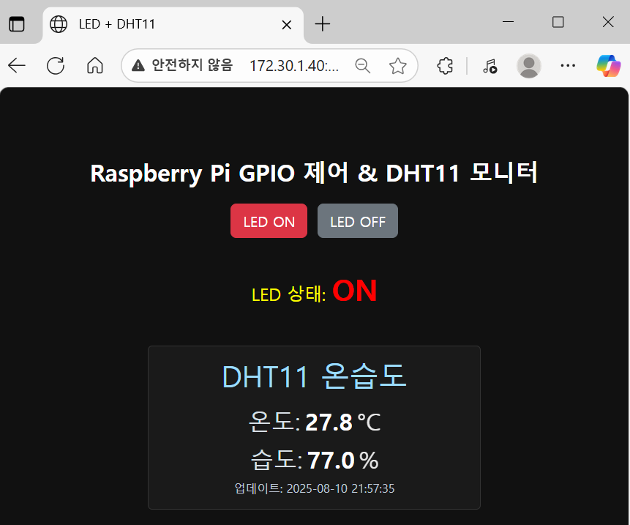
실행 화면

Slide 32
app.py (1/4)
import threading
import time
import atexit
import RPi.GPIO as GPIO
from flask import Flask, render_template, jsonify
import adafruit_dht
import board
app = Flask(__name__)
LED_PIN = 4
GPIO.setmode(GPIO.BCM)
GPIO.setup(LED_PIN, GPIO.OUT, initial=GPIO.LOW)
_led_state = "OFF"

Slide 33
app.py (2/4)
def _dht_worker():
global _dht
while True:
try:
t = _dht.temperature
h = _dht.humidity
if t is not None and h is not None:
with _sensor_lock:
sensor_data["temp_c"] = round(float(t), 1)
sensor_data["humidity"] = round(float(h), 1)
sensor_data["updated_at"] = time.strftime("%Y-%m-%d %H:%M:%S")
except (RuntimeError, OverflowError):
pass
except Exception:
try:
_dht.exit()
except Exception:
pass
time.sleep(1.0)
try:
_dht = adafruit_dht.DHT11(board.D4, use_pulseio=False)
except Exception:
pass
time.sleep(READ_INTERVAL)
_thread = threading.Thread(target=_dht_worker, daemon=True)
_thread.start()

Slide 34
app.py (3/4)
@app.route('/')
def index():
with _sensor_lock:
temp = sensor_data["temp_c"]
humi = sensor_data["humidity"]
ts = sensor_data["updated_at"]
return render_template(
'index.html',
state=_led_state,
temperature=temp,
humidity=humi,
updated_at=ts
) @app.route('/on/')
def on():
led_on()
return index() @app.route('/off/')
def off():
led_off()
return index()

Slide 35
app.py (4/4)
# 값만 주는 API (index.html에서 3초마다 호출)
@app.route('/api/dht')
def api_dht():
with _sensor_lock:
return jsonify(
ok=True,
temp_c=sensor_data["temp_c"],
humidity=sensor_data["humidity"],
updated_at=sensor_data["updated_at"],
)
def _cleanup():
try:
GPIO.cleanup()
except Exception:
pass
try:
_dht.exit()
except Exception:
pass atexit.register(_cleanup)
if __name__ == '__main__':
print('Web Server Starts')
# 외부 접속 허용: host='0.0.0.0' (내부 전용이면 127.0.0.1)
app.run(debug=False, host='0.0.0.0', port=5000)

Slide 36
templates/index.html (1/3)
<!DOCTYPE html>
<html lang="ko">
<head>
<meta charset="UTF-8" />
<title>LED + DHT11</title>
<meta name="viewport" content="width=device-width, initial-scale=1" />
<link href="https://cdn.jsdelivr.net/npm/bootstrap@5.3.2/dist/css/bootstrap.min.css" rel="stylesheet" />
<link rel="stylesheet" href="{{ url_for('static', filename='style.css') }}">
</head>
<body>
<div class="container py-5">
<h1 class="mb-4 title-name text-center">Raspberry Pi GPIO 제어 &amp; DHT11 모니터</h1>
<div class="text-center mb-4">
<a href="/on/" class="btn btn-danger btn-lg me-2">LED ON</a>
<a href="/off/" class="btn btn-secondary btn-lg">LED OFF</a>
</div>
<!-- LED 상태 -->
<p class="status text-center mb-5">
LED 상태: <span id="state"><strong>{{ state }}</strong></span>
</p>

Slide 37
templates/index.html (2/3)
<!-- 온습도 카드 -->
<div class="card sensor-card mx-auto">
<div class="card-body">
<h4 class="card-title mb-3">DHT11 온습도</h4>
<!-- 온도 -->
<p class="sensor-row">
<span class="sensor-label">온도:</span>
<span class="sensor-value">
<span id="temp" class="num">
{% if temperature is not none %}{{ "%.1f"|format(temperature) }}{% else %}—{% endif %}
</span>
</span>
<span class="sensor-unit">°C</span>
</p>
<!-- 습도 -->
<p class="sensor-row">
<span class="sensor-label">습도:</span>
<span class="sensor-value">
<span id="humi" class="num">
{% if humidity is not none %}{{ "%.1f"|format(humidity) }}{% else %}—{% endif %}
</span>
</span>
<span class="sensor-unit">%</span>
</p>

Slide 38
templates/index.html (3/3)
<small class="text-muted" id="updated">
{% if updated_at %}업데이트: {{ updated_at }}{% else %}&nbsp;{% endif %}
</small>
</div>
</div>
</div>
<!-- 3초마다 자동 갱신 -->
<script>
function refreshDHT() {
fetch('/api/dht')
.then(r => r.json())
.then(d => {
if (!d || !d.ok) return;
if (d.temp_c !== null && d.temp_c !== undefined) {
document.getElementById('temp').textContent = Number(d.temp_c).toFixed(1);
}
if (d.humidity !== null && d.humidity !== undefined) {
document.getElementById('humi').textContent = Number(d.humidity).toFixed(1);
}
if (d.updated_at) {
document.getElementById('updated').textContent = '업데이트: ' + d.updated_at;
}
})
.catch(() => {});
}
refreshDHT(); // 최초 1회
setInterval(refreshDHT, 3000); // 3초마다 갱신
</script>
</body>
</html>

Slide 39
static/style.css (1/2)
/* ===== 기본 테마 ===== */
body {
background-color: #111;
color: white;
text-align: center;
padding-top: 50px;
}
.title-name {
font-size: 2rem;
color: white;
font-weight: bold;
}
.btn-group { margin-top: 30px; }
.status {
font-size: 1.5rem;
margin-top: 40px;
color: yellow;
}
#state { font-size: 40px; color: red; }
/* ===== 센서 카드 ===== */
.sensor-card {
background: #1a1a1a;
border: 1px solid #333;
color: #fff;
max-width: 460px;
margin: 0 auto;
}
.sensor-card .card-title {
color: #9bdcff;
font-size: 2.5rem;
}

Slide 40
static/style.css (2/2)
/* ====== 온습도 행/라벨/값/단위 스타일 (전부 여기서 조절) ====== */
:root {
--sensor-label-size: 2.0rem;
--sensor-value-size: 2.0rem; /* 숫자 크기 */
--sensor-unit-size: 2.0rem;
--sensor-gap: .35rem;
}
.sensor-row {
display: flex;
justify-content: center;
align-items: baseline;
gap: var(--sensor-gap);
margin: .25rem 0;
}
.sensor-label {
font-size: var(--sensor-label-size);
color: #d8e0e7;
letter-spacing: .02em;
}
.sensor-value {
line-height: 1;
}
.sensor-value .num {
font-size: var(--sensor-value-size);
font-weight: 800;
letter-spacing: .02em;
}
.sensor-unit {
font-size: var(--sensor-unit-size);
opacity: .9;
}
#updated {
color: #bfc8d6 !important; /* Bootstrap .text-muted 덮어쓰기 */
font-size: 1rem;
font-weight: 500;
}
/* 모바일에서 줄이기 */
@media (max-width: 576px) {
:root {
--sensor-value-size: 1.8rem;
}
}

Slide 41
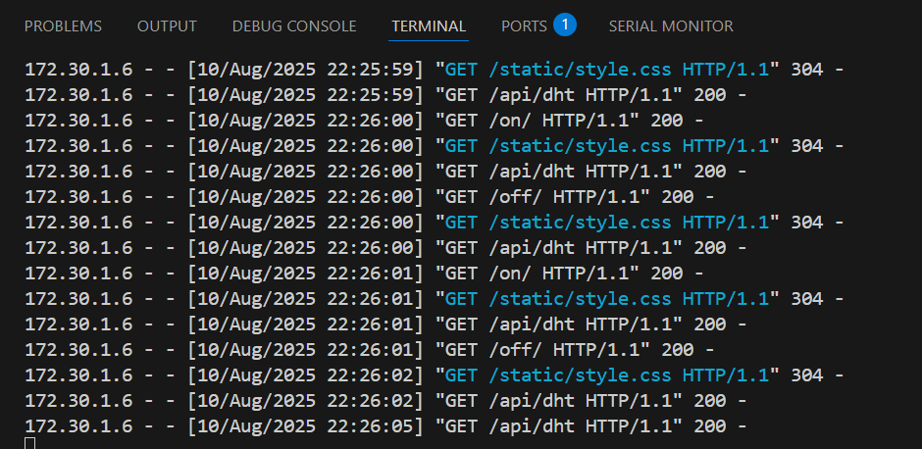
실행 → Terminal
LED 버튼
LED 버튼

Slide 42
